Slide 1
ООП Объектно – ориентированное программирование
Писарев Александр Ильич 10Р1

Slide 2

Что бы упростить процесс написания кода применяют различные методы программирования. ООП – один из методов программирования. ООП - методология программирования, основанная на представлении программы в виде совокупности объектов, каждый из которых является экземпляром определенного класса, а классы образуют иерархию наследования.

Slide 3
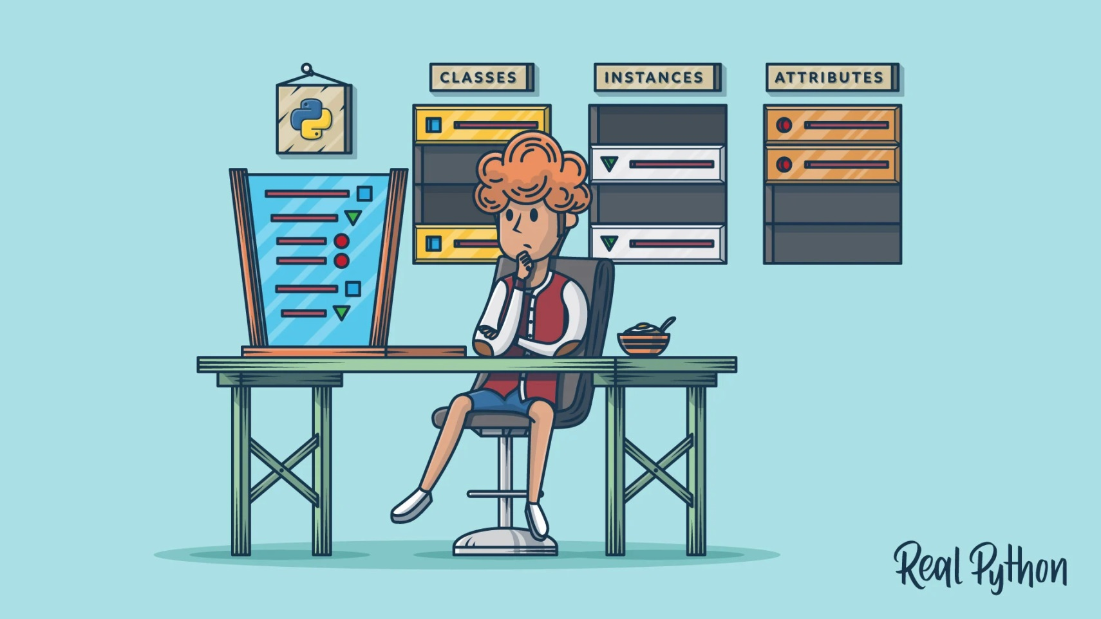
Абстрагировать – это выделить значимые характеристики объектов. Для ООП важно выделить их правильно. Класс – это описание объектов, представителей класса: отличительные признаки, состояния, взаимодействия. Методами в ООП называют функции для работы с объектами (что и как с классами делать, как и с чем они работают). Интерфейсом называются совокупность тех методов класса, которые доступны и другим классам.

Slide 4

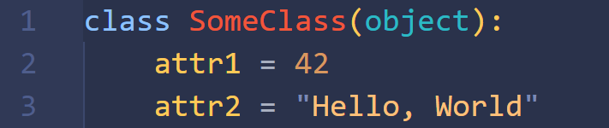
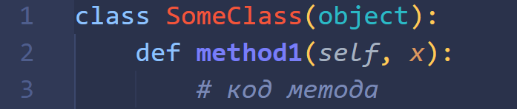
Инициализация класса
Наследование от родителей
Свойства классов
Методы класса / функции для работы с классом

Slide 5
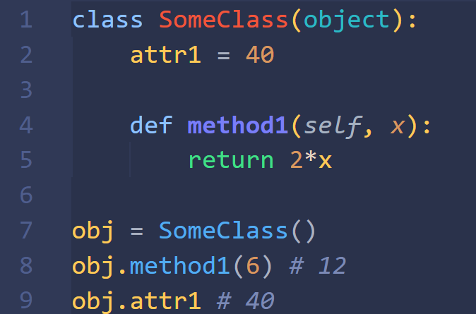

Slide 6
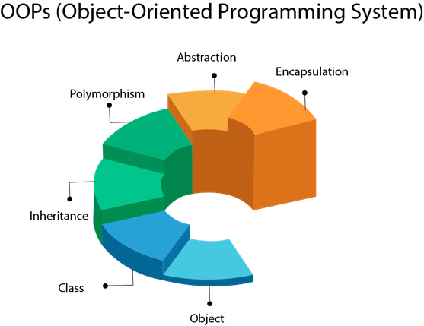
Ключевые черты ООП

Slide 7
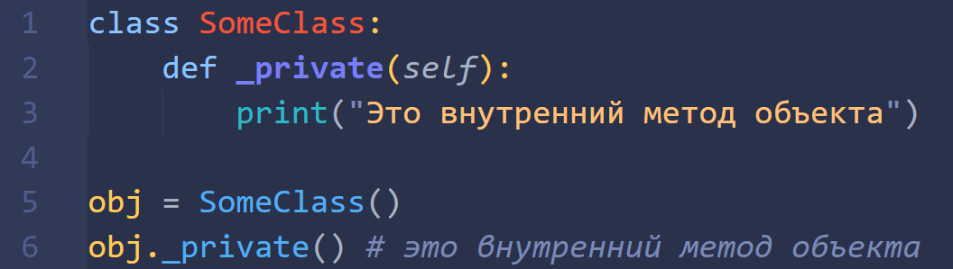
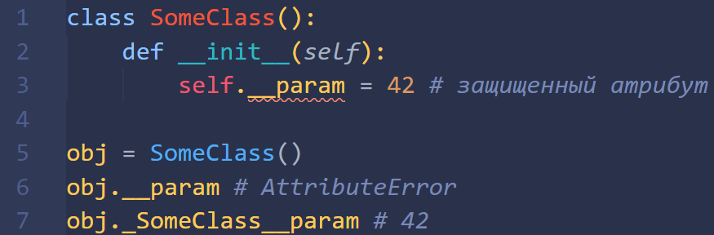
Инкапсуляция — это свойство системы, позволяющее объединить данные и методы, работающие с ними, в классе и скрыть детали реализации от пользователя.

Slide 8
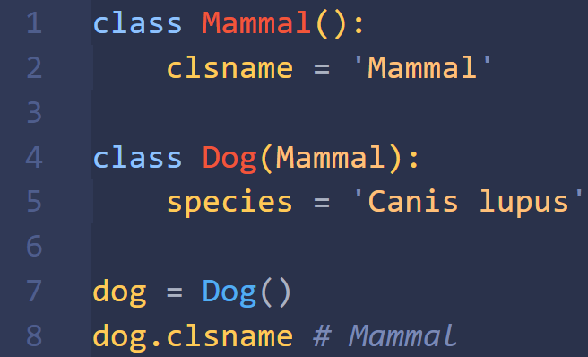
Наследование — способ определения нового класса, когда новый класс наследует элементы (свойства и методы) существующего, модифицируя или расширяя их. Это способствует выражению специализации и генерализации.

Slide 9
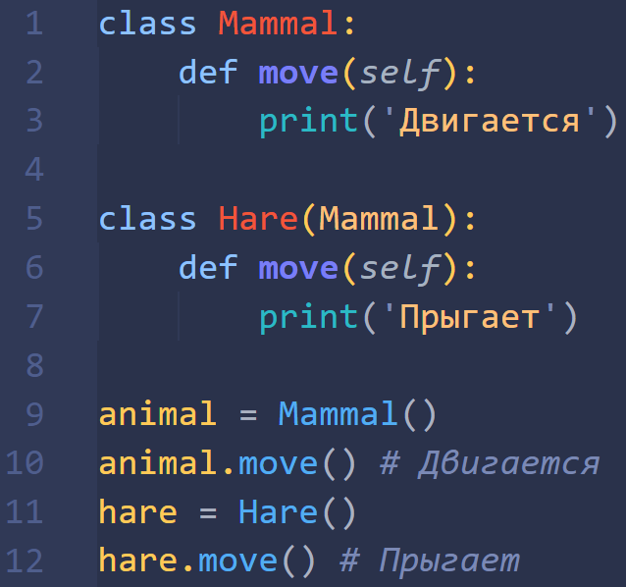
Концепция полиморфизма – важная часть ООП. Все методы в языке Python изначально виртуальные. Это значит, что дочерние классы могут их переопределять и решать одну и ту же задачу разными путями.

Slide 10

Возможность легкой модификации (при грамотном анализе и проектировании)
Возможность простого отката при наличии версий
Более легкая расширяемость
«Более естественная» декомпозиция программного обеспечения, которая существенно облегчает его разработку.
Сокращение количества межмодульных вызовов и уменьшение объемов информации, передаваемой̆ между модулями.
Увеличивается показатель повторного использования кода.
Требуется квалификация
Значительно увеличивается время на анализ и проектирование систем
Увеличение времени выполнения
Размер кода увеличивается
Неэффективно с точки зрения памяти
Сложность распределения работ на начальном этап
Себестоимость больше

